Slide 1
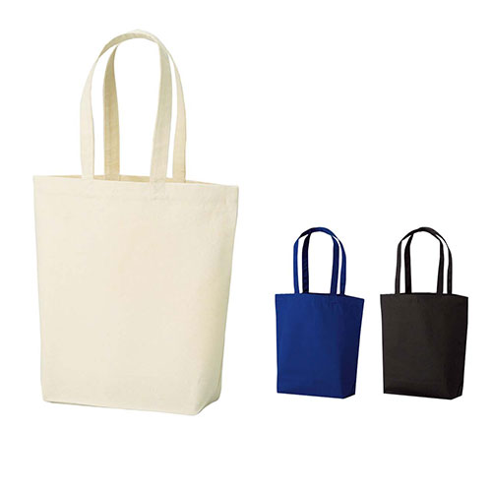
【提案書】
厚手コットンバッグ トート(M)
特徴
綿100%カラーキャンバス生地を使った、Mサイズのコットントートバッグ。丈夫で厚手だけど柔らかく、かさばらないので持ち運びに便利。通勤・通学お買物・アウトドアなど多用途で使えます。
納期
納期スペース
仕様
カラー展開：ナチュラル・その他
素材：本体／帆布コットン（厚手 当社比）100％
サイズ：Ｗ48cm×Ｈ40cm×Ｄ15cm（底マチ）
備考：※無漂白コットンですので、生地表面に黒いブツブツが見えますが、これは自然素材の生地の特徴です。 ※摩擦や水濡れにより色落ちすることがあります。取り扱いにはご注意ください。 ※縫製品ですので、上記サイズと多少異なりますのでご了承ください。
お見積
お見積りスペース

